Slide 1
分布式处理

Slide 2
分布式处理系统包含硬件，控制系统，接口系统，数据，应用程序和人等六个要素。而控制系统中包含了分布式操作系统，分布式数据库以及通信协议等。
分布式计算环境是在具有多地址空间的多计算机系统上进行计算和信息处理的软件环境。而分布式软件系统是支持分布式处理的软件系统，它包括分布式操作系统，分布式程序设计语言及其编译系统，分布式文件系统和分布式数据库系统等。而CORBA，COM+等是设计分布式软件系统的一些技术。
简单来说，分布式处理就是多台相连的计算机各自承担同一工作任务的不同部分，在人的控制下，同时运行，共同完成同一件工作任务。

Slide 3
由多个自主的、相互连接的信息处理系统，在一个高级操作系统协调下共同完成同一任务的处理方式。
利用网络技术能把许多小型机或微机连接成具有高性能的计算机系统，使其具有解决复杂问题的能力。

Slide 4
分布式处理（distributed processing）和并行处理（Parallel processing）是为了提高并行处理速度采用的两种不同的体系架构。
并行处理是利用多个功能部件或多个处理机同时工作来提高系统性能或可靠性的计算机系统，这种系统至少包含指令级或指令级以上的并行。
分布式处理则是将不同地点的，或具有不同功能的，或拥有不同数据的多台计算机通过通信网络连接起来，在控制系统的统一管理控制下，协调地完成大规模信息处理任务的计算机系统。

Slide 5
CPU 多核和 POSIX Thread
在硬件设备上，CPU 技术不断发展，出现了SMP(对称多处理器)和 NUMA(非一致性内存访问)两种高速处理的 CPU 结构
在软件层面出现了多进程和多线程编程。进程是内存资源管理单元,线程是任务调度单元
POSIX Thread 多线程编程标准

Slide 6
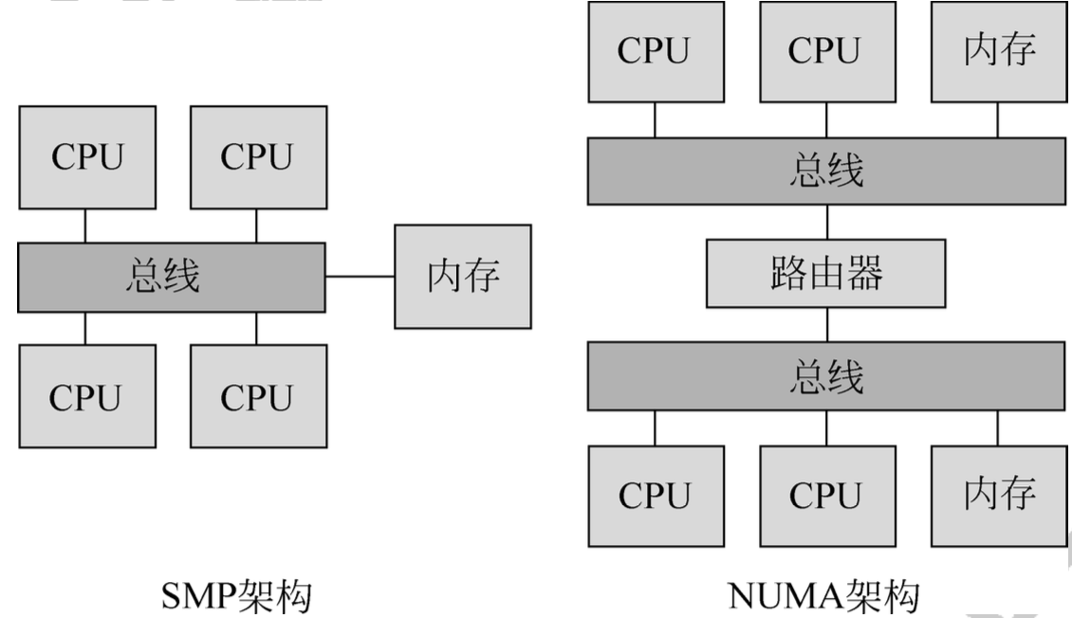
SMP 和 NUMA 架构 CPU

Slide 7
NUMA
NUMA（Non Uniform Memory Access）技术可以使众多服务器像单一系统那样运转，同时保留小系统便于编程和管理的优点。基于电子商务应用对内存访问提出的更高的要求，NUMA也向复杂的结构设计提出了挑战。
numa架构简单点儿说就是，一个物理cpu（一般包含多个逻辑cpu或者说多个核心）构成一个node，这个node不仅包括cpu，还包括一组内存插槽，也就是说一个物理cpu以及一块内存构成了一个node。每个cpu可以访问自己node下的内存，也可以访问其他node的内存，但是访问速度是不一样的，自己node下的更快。

Slide 8
NUMA架构在逻辑上遵循对称多处理（SMP）架构。 它是在二十世纪九十年代被开发出来的，开发商包括Burruphs （优利系统）， Convex Computer（惠普），意大利霍尼韦尔信息系统（HISI）（后来的Group Bull），Silicon Graphics公司（后来的硅谷图形），Sequent电脑系统（后来的IBM），通用数据（EMC）， Digital （后来的Compaq ，HP）。 这些公司研发的技术后来在类Unix操作系统中大放异彩，并在一定程度上运用到了Windows NT中。
首次商业化实现基于NUMA的Unix系统的是对称多处理XPS-100系列服务器，它是由VAST公司的Dan Gielen为HISI设计的。 这个架构的巨大成功使HISI成为了欧洲的顶级Unix厂商。

Slide 9
现代计算机的CPU处理速度比它的主存速度快不少。而在早期的计算和数据处理中，CPU通常比它的主存慢。但是随着超级计算机的到来，处理器和存储器的性能在二十世纪六十年代达到平衡。自从那个时候，CPU常常对数据感到饥饿而且必须等待存储器的数据到来。为了解决这个问题，很多在80和90年代的超级计算机设计专注于提供高速的存储器访问，使得计算机能够高速地处理其他系统不能处理的大数据集。
限制访问存储器的次数是现代计算机提高性能的要点。对于商品化的处理器，这意味着设置数量不断增长的高速缓存和使用不断变得精巧复杂的算法以防止“缓存数据未命中（cache missed)”。但是操作系统和应用程序大小的明显增长压制了前述的缓存技术造成的提升。没有使用NUMA的多处理器系统使得问题更糟糕。因为同一时间只能有一个处理器访问计算机的存储器，所以在一个系统中可能存在多个处理器在等待访问存储器。

Slide 10
NUMA通过提供分离的存储器给各个处理器，避免当多个处理器访问同一个存储器产生的性能损失来试图解决这个问题。对于涉及到分散的数据的应用（在服务器和类似于服务器的应用中很常见），NUMA可以通过一个共享的存储器提高性能至n倍,而n大约是处理器（或者分离的存储器）的个数。
当然，不是所有数据都局限于一个任务，所以多个处理器可能需要同一个数据。为了处理这种情况，NUMA系统包含了附加的软件或者硬件来移动不同存储器的数据。这个操作降低了对应于这些存储器的处理器的性能，所以总体的速度提升受制于运行任务的特点。

Slide 11
当今数据计算领域的主要应用程序和模型可大致分为联机事务处理（OLTP）、决策支持系统（DSS）和企业信息通讯（BusinessCommunications）三大类。而小型独立服务器模式、SMP（对称多处理）模式、MPP（大规模并行处理）模式和NUMA模式，则是上述3类系统设计人员在计算平台的体系结构方面可以采用的选择。
为了全面的了解NUMA的优势，我们不妨先来考察一下这几种模式在处理器与存储器结构方面的区别。

Slide 12
SMP模式将多个处理器与一个集中的存储器相连。在SMP模式下，所有处理器都可以访问同一个系统物理存储器，这就意味着SMP系统只运行操作系统的一个拷贝。因此SMP系统有时也被称为一致存储器访问（UMA）结构体系，一致性意指无论在什么时候，处理器只能为内存的每个数据保持或共享唯一一个数值。很显然，SMP的缺点是可伸缩性有限，因为在存储器接口达到饱和的时候，增加处理器并不能获得更高的性能。
MPP模式则是一种分布式存储器模式，能够将更多的处理器纳入一个系统的存储器。一个分布式存储器模式具有多个节点，每个节点都有自己的存储器，可以配置为SMP模式，也可以配置为非SMP模式。单个的节点相互连接起来就形成了一个总系统。MPP体系结构对硬件开发商颇具吸引力，因为它们出现的问题比较容易解决，开发成本比较低。由于没有硬件支持共享内存或高速缓存一致性的问题，所以比较容易实现大量处理器的连接。

Slide 13
可见，单一SMP模式与MPP模式的关键区别在于，在SMP模式中，数据一致性是由硬件专门管理的，这样做比较容易实现，但成本较高；在MPP模式中，节点之间的一致性是由软件来管理，因此，它的速度相对较慢，但成本却低得多。
在美国某大学的研究项目中被提出来的NUMA模式，也采用了分布式存储器模式，不同的是所有节点中的处理器都可以访问全部的系统物理存储器。然而，每个处理器访问本节点内的存储器所需要的时间，可能比访问某些远程节点内的存储器所花的时间要少得多。换句话说，也就是访问存储器的时间是不一致的，这也就是这种模式之所以被称为“NUMA”的原因。简而言之，NUMA既保持了SMP模式单一操作系统拷贝、简便的应用程序编程模式以及易于管理的特点，又继承了MPP模式的可扩充性，可以有效地扩充系统的规模。这也正是NUMA的优势所在。

Slide 14
典型的，ccNUMA在缓存控制器中使用处理器间通信，以此来保持稳定的存储器映像当多个缓存试图存储在同一个内存位置时。由于这个原因，当多处理器快速连续的尝试访问相同的内存区时ccNUMA可能表现比较差。支持NUMA的操作系统尝试通过以NUMA友好的方式分配处理器和内存，同时避免会使NUMA非友好方式成为必然的调度、锁定算法来降低这种类型访问的频率。另外,缓存一致性协议如MESIF协议试图减少需要维护缓存一致性的通信。可扩展一致性接口(SCI)是一个IEEE标准定义的一个基于目录的缓存一致性协议,以避免在早期的多处理器系统中发现的可扩展性限制。SCI被用作Numascale NumaConnect的基础技术。

Slide 15
POSIX
POSIX 表示可移植操作系统接口（Portable Operating System Interface ，缩写为 POSIX ），POSIX标准定义了操作系统应该为应用程序提供的接口标准，是IEEE为要在各种UNIX操作系统上运行的软件而定义的一系列API标准的总称
实现POSIX 线程标准的库常被称作Pthreads，一般用于Unix-likePOSIX 系统，如Linux、Solaris。但是Microsoft Windows上的实现也存在，例如直接使用Windows API实现的第三方库pthreads-w32；而利用Windows的SFU/SUA子系统，则可以使用微软提供的一部分原生POSIX API。

Slide 16
API具体内容
Pthreads定义了一套C语言的类型、函数与常量，它以pthread.h头文件和一个线程库实现。
Pthreads API中大致共有100个函数调用，全都以"pthread_"开头，并可以分为四类：
线程管理，例如创建线程，等待(join)线程，查询线程状态等。
互斥锁（Mutex）：创建、摧毁、锁定、解锁、设置属性等操作
条件变量（Condition Variable）：创建、摧毁、等待、通知、设置与查询属性等操作
使用了互斥锁的线程间的同步管理
POSIX的SemaphoreAPI可以和Pthreads协同工作，但这并不是Pthreads的标准。因而这部分API是以"sem_"打头，而非"pthread_"。

Slide 17
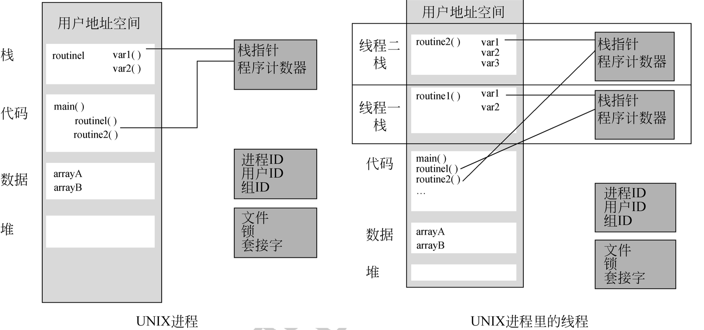
进程与线程

Slide 18
MPI程序的框架
MPI可以运行在多台计算机上，其中不同计算机之间的通信MPI也做好了封装。
MPI 是一个库，不是一门语言。MPI 提供库函数/过程供 C/C++/FORTRAN 调用。这样在你编写多进程，多线程程序的时候不用关心底层的实现细节。
MPI 是一种标准或规范的代表，而不特指某一个对它的具体实现。
MPI 是一种消息传递编程模型。最终目的是服务于进程间通信这一目标 。

Slide 19
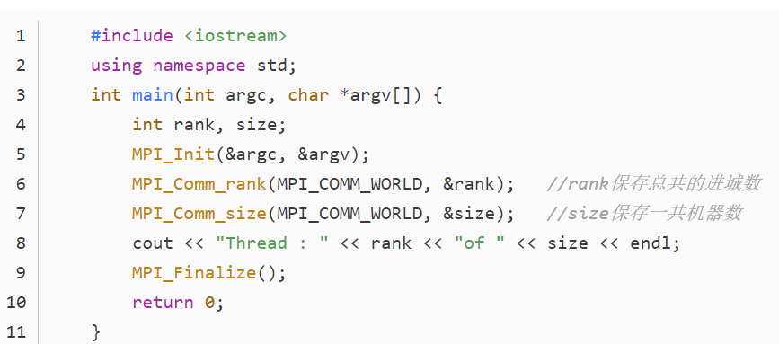
MPI程序的框架

Slide 20
MPI_Init()函数是用来初始化MPI环境的，MPI_Finalize()则是结束MPI环境的，和MPI_Init()是相对应的。在这两个函数中间写相应的业务逻辑代码。MPI_Comm_rank()是获得当前进城标号（进城从0开始），MPI_COMM_WORLD表示所有的通信域，简单地说就是和当前电脑当前程序相互通信的所有机器，所有程序。MPI_Comm_size()获得机器数。

Slide 21
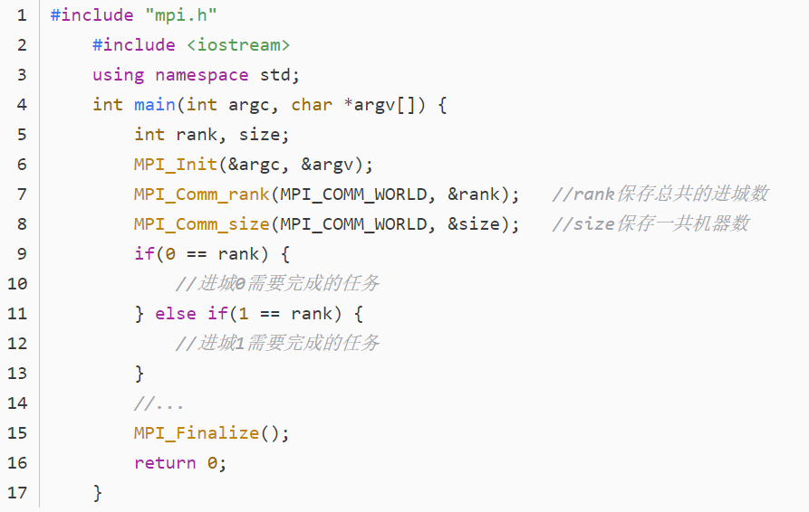

Slide 22
MPICH是MPI标准的一种最重要的实现，可以免费从网上下载。MPICH的开发与MPI规范的制订是同步进行的，因此MPICH最能反映MPI的变化和发展。
通过安装MPICH构建MPI编程环境，从而进行并行程序的开发。MPICH是MPI（Message-Passing Interface）的一个应用实现，支持最新的MPI-2接口标准，是用于并行运算的工具。

Slide 23
MPI 并行计算框架
MPI (Message Passing Interface )是一个标准且可移植的消息传递系统，服务于大规模的并行计算
广泛采用的实现有 MPICH
MPICH 包括 ADI3、CH3 Device、CH3Interface、Nemesis、Nemesis NetMod Interface

Slide 24
ADI3：ADI是抽象设备接口，MPICH通过ADI3接口层隔离底层的具体设备
CH3 Device： CH3 Device是AD3的一个具体实现，使用了相对较少数目的函数功能。在CH3 Device中，实现了多个通信CHANNEL， CHANNEL提供了两个MPI进程之间传递数据的途径以及进程通信。
CH3Interface：用于定义访问Nemesis的接口规范
Nemesis： Nemesis允许两个MPI进程之间的网络通信采取多种方法，包括TCP、InfiniBand等。
InfiniBand（直译为“无限带宽”技术，缩写为IB）是一个用于高性能计算的计算机网络通信标准，它具有极高的吞吐量和极低的延迟，用于计算机与计算机之间的数据互连。InfiniBand也用作服务器与存储系统之间的直接或交换互连，以及存储系统之间的互连。

Slide 25
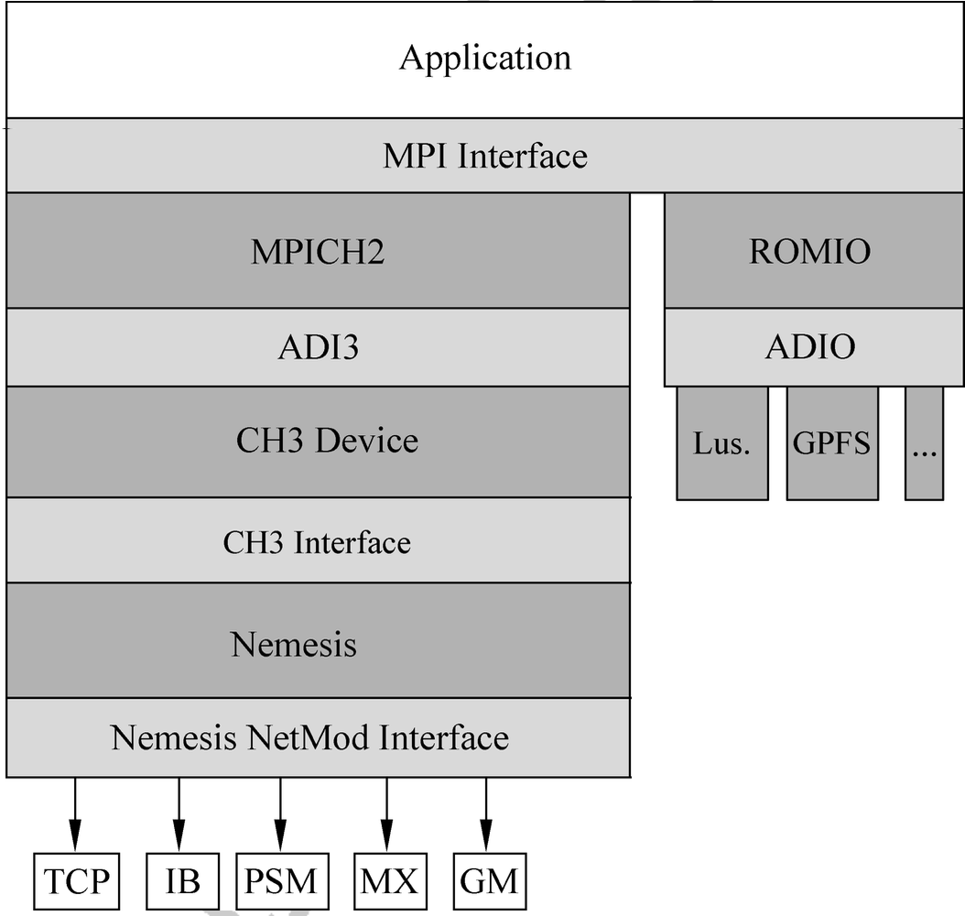
MPICH 架构

Slide 26
Hadoop MapReduce
Hadoop是一个由 Apache基金会开发的分布式系统基础架构
Hadoop框架最核心的设计就是 HDFS和 MapReduce
MapReduce为海量的数据提供了计算
指 定 一 个 Map 函数，用来把一组键值对映射成一组新的键值对, 指定并发的 Reduce函数，用来保证所有映射的键值对中的每一个共享相同的键组

Slide 27
Spark
Spark 是 UC Berkeley AMPLab所开源的类 Hadoop MapReduce的通用的并行计算框架
Spark 基于 map-reduce 算法实现的分布式计算，拥有 Hadoop MapReduce 所具有的优点
不同于 MapReduce的是中间输出和结果可以保存在内存中
Spark 最主要的结构是RDD (Resilient Distributed Datasets)，它表示已被分区 、不可变的并能够被并行操作的数据集合,不同的数据集格式对应不同的 RDD 实现

Slide 28
数据处理技术的发展
数据处理从早期的共享分时单 CPU 操作系统处理到多核并发处理
早期 Google公司的分布式计算框架 MapReduce采用的思想就是连接多台廉价的计算设备，以此来提供进行大规模计算任务的能力
为了满足实时计算任务需求，设计实现了流计算框架，比如Spark Streaming、Storm 、Flink 等实时计算框架
目前处理技术在往大规模、低延迟方向发展

